Slide 1
제5장 정신분석
제3부 정신역동적 관점

Slide 2
우리가 알고 있는 의식의 영역은 빙산의 일각에 불과하다.
- 프로이트-

Slide 3
1. 인간관
생물학적 존재 : 삶의 본능, 리비도
갈등의 존재: 자아, 초자아, 원초아의 갈등
plato의 비유 거친말: 욕구(appetite), 원초아
순종말: 영혼(spirit), 초자아
마부: 이성(reason), 자아
결정론: 무의식적 동기에 의해 인간행동결정
비관론적 존재: 삶과 죽음의 본능

Slide 4
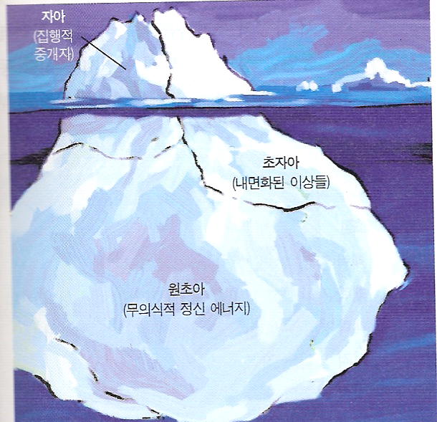
2. 주요개념
성격구조

Slide 5
2. 주요개념
성격구조
원초아:
유전적, 본능의 지배, 즉각적 만족 추구, 쾌락의 원리
자아:
원초아, 초자아, 현실의 영향, 현실의 원리
초자아:
도덕적, 사회적 판단, 사회적 학습, 내면화, 도덕 원리

Slide 6
2. 주요개념
불안
자아, 초자아, 원초아 간의 갈등으로 불안경험
자아에게 닥친 위험을 알리는 신호
현실적 불안: 자아가 현실을 지각하여 실제적 위험
신경증적 불안: 원초아의 충동이 의식으로 분출
도덕적 불안: 양심에 대한 두려움, 수치심, 죄의식, 도덕적 원칙의 위배로 인한 두려움

Slide 7
2. 주요개념
방어기제
갈등으로 야기된 불안으로부터 자신을 보호하기 위해
고통에서 보호하는 유용한 목적, 충동적으로 사용하면 병리적
방어기제의 종류: 승화, 퇴행, 억압, 합리화, 투사, 부정, 반동형성, 전위,

Slide 8
2. 주요개념
심리성적 발달 단계
1구강기(oral stage): 0~1세
입을 통해 만족, 빨고, 삼키고, 씹고 등
+ 구강수용적: 낙관론, 의존적, 과도한 신뢰
- 구강공격적: 비관론, 공격적, 논쟁적, 비꼬기, 타인이용
항문기(anal stage): 1~3세
항문을 통한 만족, 배변훈련, 배설과 보유(만족지연)
+ 항문보유성격: 고집 세고, 구두쇠, 지나친 청결, 시간엄수
- 항문공격성격: 잔인, 파괴, 난폭, 적개심, 불결

Slide 9
2. 주요개념
3. 성기기: 남근기(phallic stage) : 4~5세
성기를 통한 만족, 거세불안, 근친상간적 소망
이성부모에 대한 사랑: Oedipus complex electra complex →동일시를 통한 극복 : 역할학습,초자아형성
4. 잠복기(latent stage): 6~사춘기
성적충동억압, 친구들과 어울리며 사회화 과정
5. 생식기(genital stage):
성행동 추구, 자위행위로 긴장해소, 이성에 대한 관심,, 독립심
* 고착과 퇴행

Slide 10
3. 상담목표
무의식을 의식화: 왜곡되고 억압된 성적 욕구
전이의 해결
프로이트
신경증적 고통을 현실적 고통으로
원초아가 있던 곳에 자아가 있도록
정신건강 회복하여 사랑과 일을 할 수 있도록

Slide 11
4. 상담과정
시작단계 (치료동맹) – 중간단계(훈습)- 종결단계(종결)
치료동맹: 내담자 평가. 치료계약 전이관계 형성
적합한 내담자: 치료동맹 맺는 능력,
충분한 시간과 경제력, 퇴행 견딤,
전이신경증형성, 환상과 현실구분능력

Slide 12
4. 상담과정
훈습: 통찰을 변화로 이끄는 것을 방해하는 저항을 반복적이고 점진적으로 정교하게 탐색 (전이에 대한 통찰)
환자의 저항 분석자의 해석 환자의 반응
종결: 전이의 해결, 분석의 목적 달성

Slide 13
5. 상담기법
자유연상: 최면술 포기, 무의식 탐구법 개발, 내담자의 마음속에 떠오르는 생각을 검열하거나 판단하지 않고 모두 말하도록 함
꿈 분석: 무의식에 이르는 왕도 현재몽: 수면 중에도 검열을 유지하여 덜 위협이 되도록 유지 잠재몽: 원초아의 억압된 충동
정화: 히스테리 증세는 매우 고통스러운 기억과 연관된 방출되지 못한 다량의 정서 때문, Cathartic abreaction(정화적 소산)

Slide 14
5. 상담기법
전이와 역전이: 전이를 유도하고 전이를 해결하는 작업수행 전이: 인생초기의 의미 있는 대상과의 관계에서 억압 된 무의식적 감정, 신념, 욕망을 치료자에게 투사
이전의 대상과의 관계에서 비롯된 감정과 현재의 감정 구별하고 내담자의 잘못된 인식과 잘못된 해석 수정: 왜곡된 관계 변화시킴
역전이: 치료자가 내담자에게 일으키는 전이현상

Slide 15
5. 상담기법
저항: 내담자가 느끼는 불안의 위협 , 저항을 통해 저항의 주요 이유: 변화에 대한 두려움, 무의식적 소원 충족, 무의식적 갈등 직시의 두려움
해석 : 자유연상과 꿈, 실언, 중상 전이 등의 의미를 깨닫도록 통찰을 얻게 함, 상담 후기에 사용

